Slide 1
SỞ THÔNG TIN VÀ TRUYỀN THÔNG
TRUNG TÂM CÔNG NGHỆ THÔNG TIN VÀ TRUYỀN THÔNG CẦN THƠ
Chuyên đề: GIỚI THIỆU CỔNG DVC THÀNH PHỐ CẦN THƠ
Châu Bá Phúc
Cần Thơ, ngày 12/9/2022

Slide 2
NỘI DUNG TẬP HUẤN
Nền tảng chuyển đổi số của Thành phố
Hướng dẫn đăng ký tài khoản DVC
Hướng nộp hồ sơ trực tuyến dvc
Hướng dẫn sử dụng biểu mẫu điện tử (Eform)
Hướng dẫn thanh toán trực tuyến

Slide 3
GIỚI THIỆU CÁC NỀN TẢNG CĐS THÀNH PHỐ
Cổng TTĐT Thành phố: cantho.gov.vn
Cổng CĐS Thành phố: chuyendoiso.cantho.gov.vn
Mạng xã hội Fanpage CĐS: fb.com/CDSCantho
Kênh Youtube: “chuyển đổi số Cần Thơ”
App Cantho Smart City

Slide 4
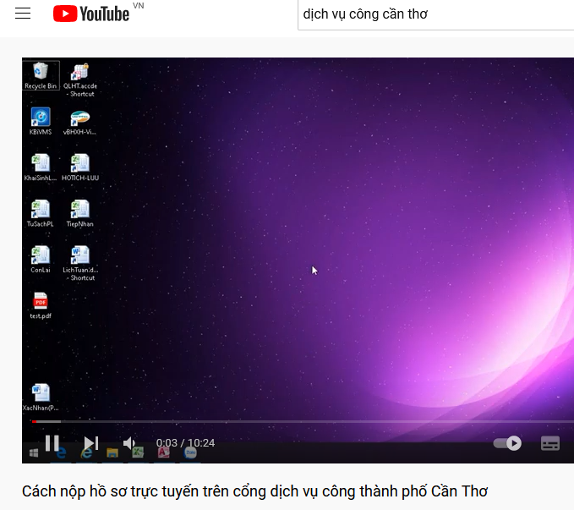
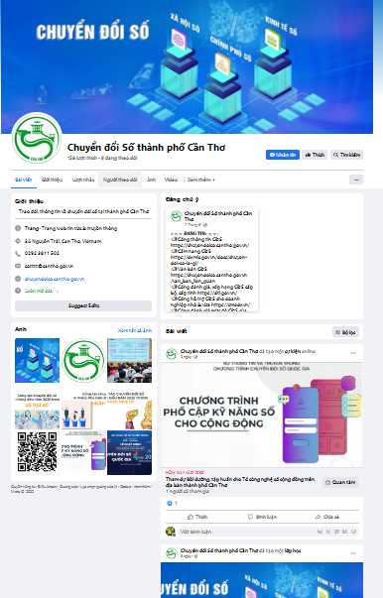
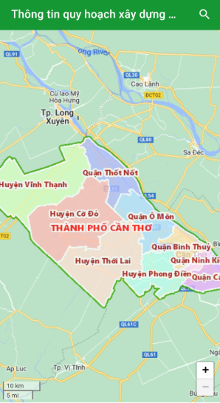
NỀN TẢNG CĐS TẬP TRUNG TUYÊN TRUYỀN

Slide 5
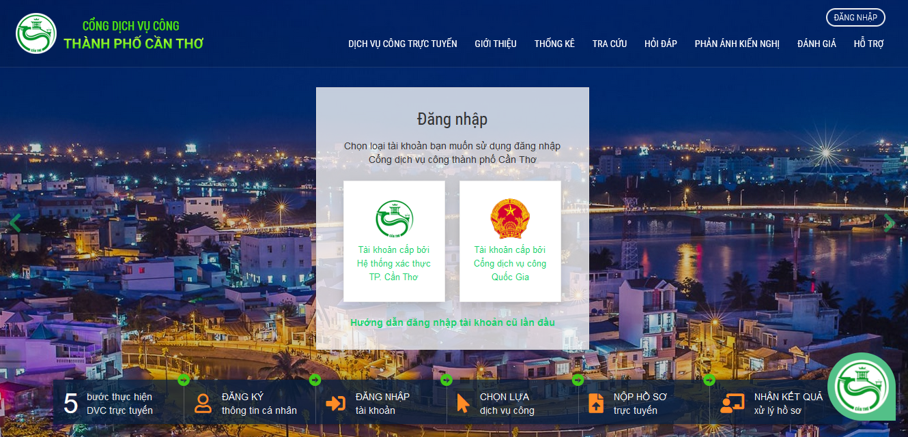
HƯỚNG DẪN ĐĂNG KÝ TÀI KHOẢN
Đường dẫn truy cập: dichvucong.cantho.gov.vn

Slide 6
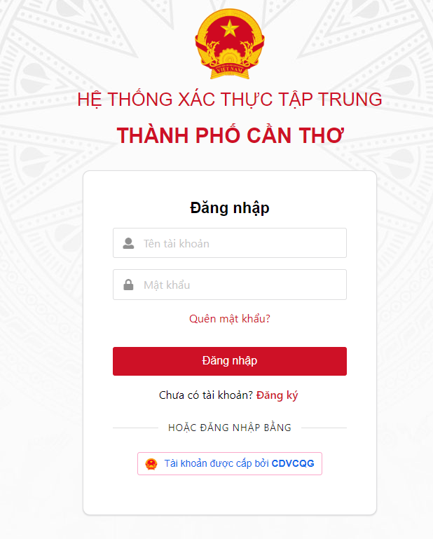
HƯỚNG DẪN ĐĂNG KÝ TÀI KHOẢN

Slide 7
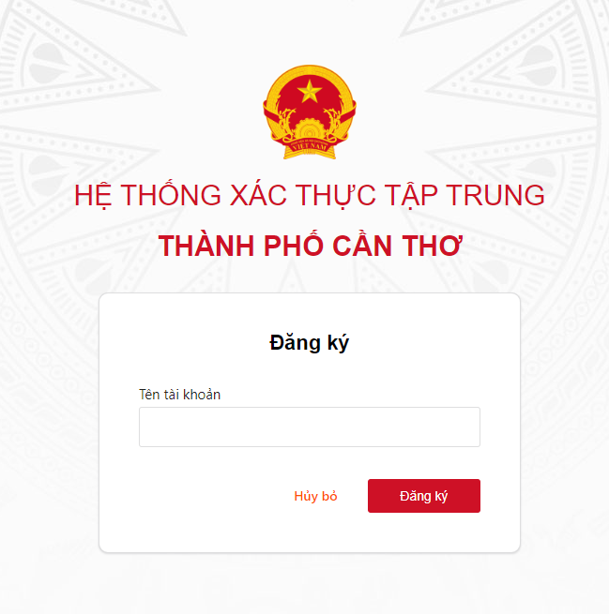
HƯỚNG DẪN ĐĂNG KÝ TÀI KHOẢN

Slide 8
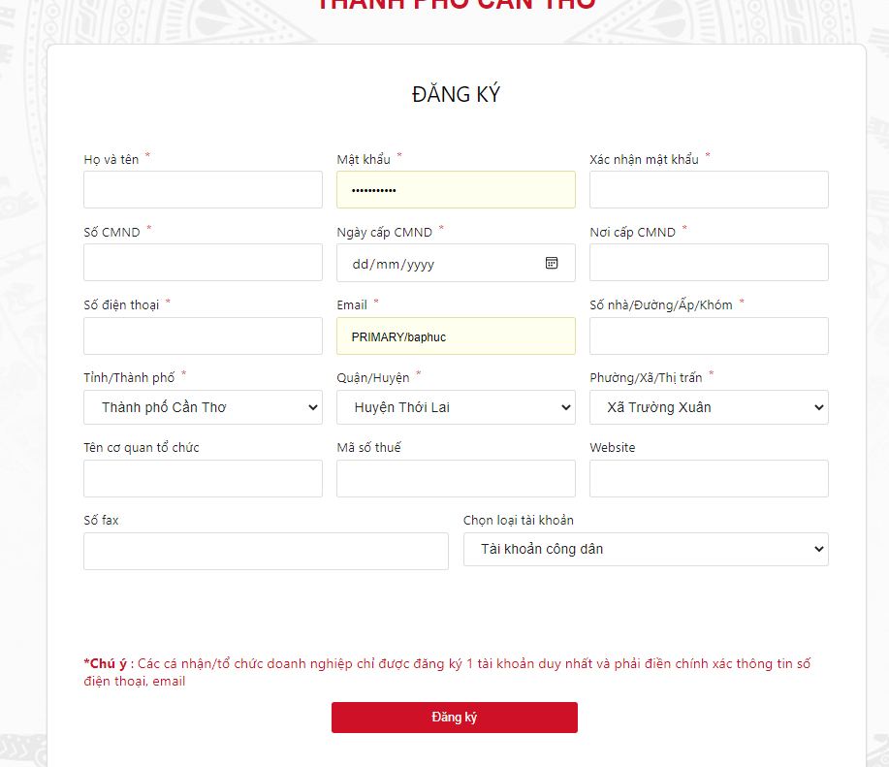
HƯỚNG DẪN ĐĂNG KÝ TÀI KHOẢN

Slide 9
HƯỚNG DẪN NỘP HỒ SƠ
Đăng nhập vào cổng DVC
Tìm kiếm thủ tục cần nộp, chọn cơ quan nhận hồ sơ và bấm nộp hồ sơ
Upload thành phần hồ sơ
Bâm nút nộp hồ sơ
Thánh toán phí trực truyến (nếu có)

Slide 10
HƯỚNG DẪN NỘP HỒ SƠ

Slide 11
HƯỚNG DẪN NỘP HỒ SƠ

Slide 12
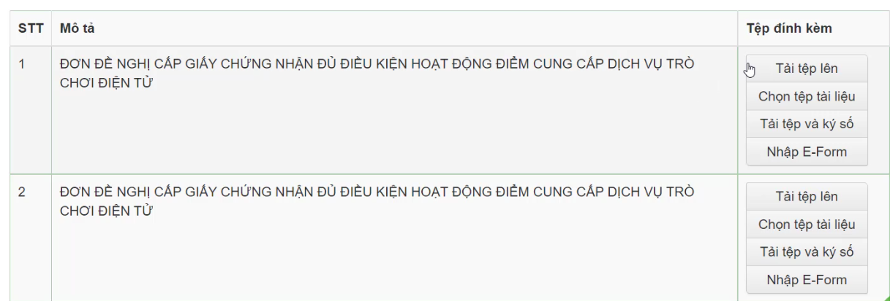
HƯỚNG DẪN NỘP HỒ SƠ

Slide 13
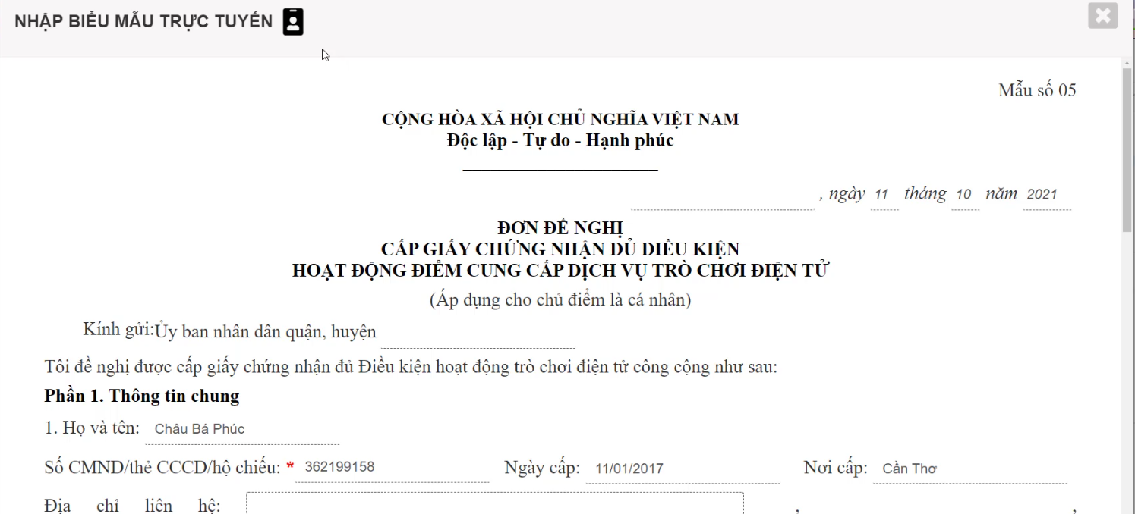
HƯỚNG DẪN NỘP HỒ SƠ

Slide 14
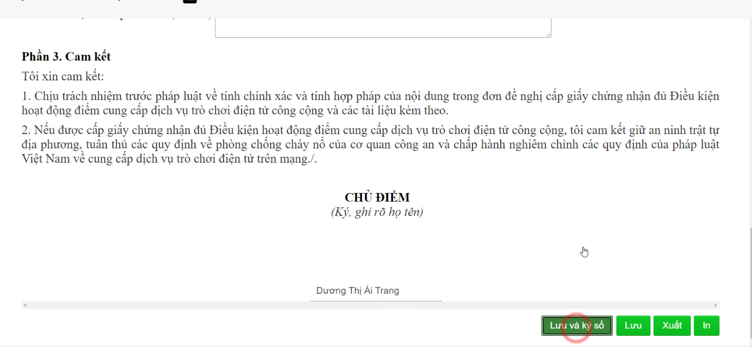
HƯỚNG DẪN NỘP HỒ SƠ

Slide 15
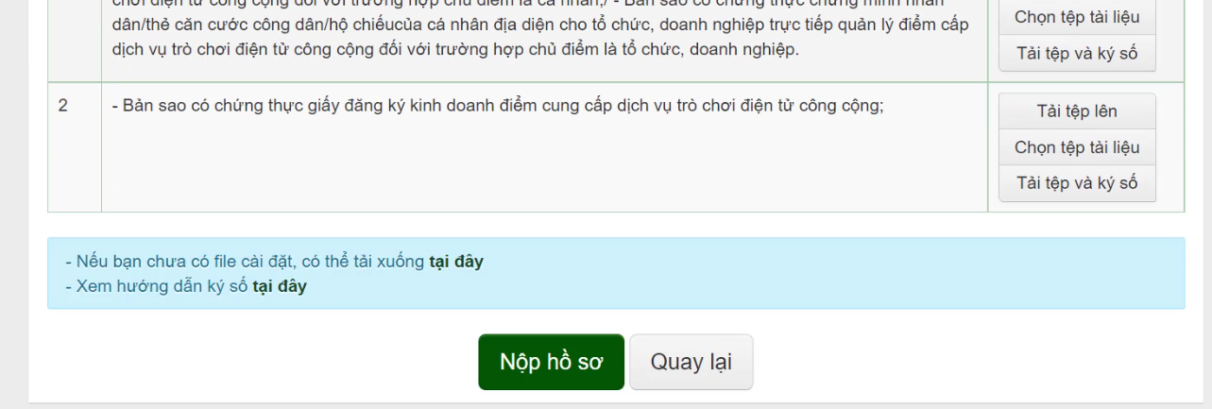
HƯỚNG DẪN NỘP HỒ SƠ

Slide 16
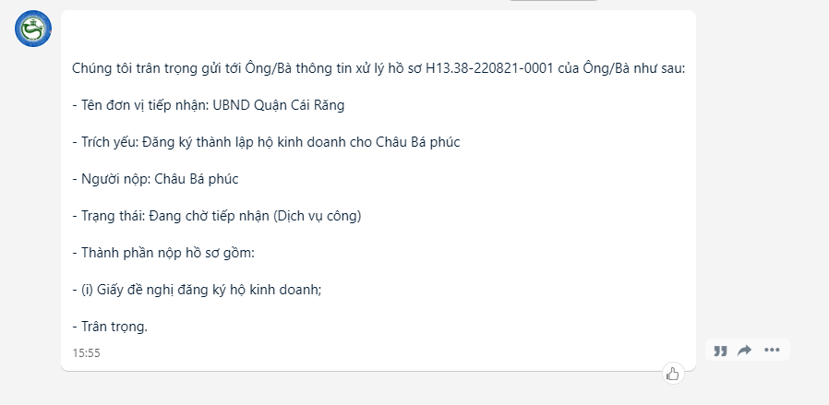
HƯỚNG DẪN NỘP HỒ SƠ

Slide 17
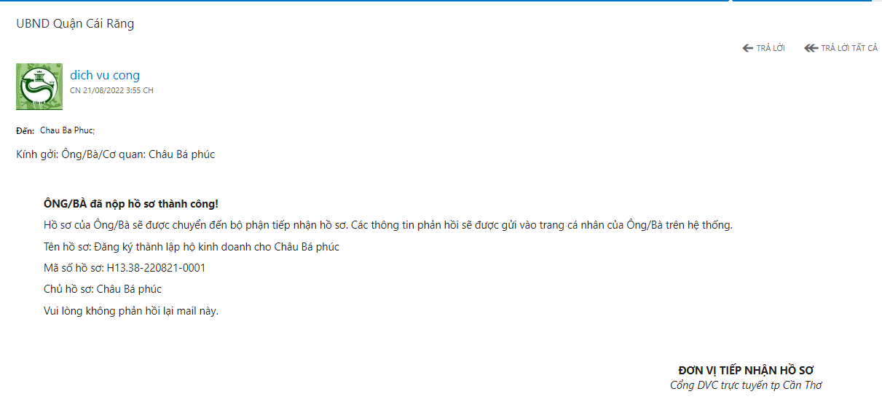
HƯỚNG DẪN NỘP HỒ SƠ

Slide 18
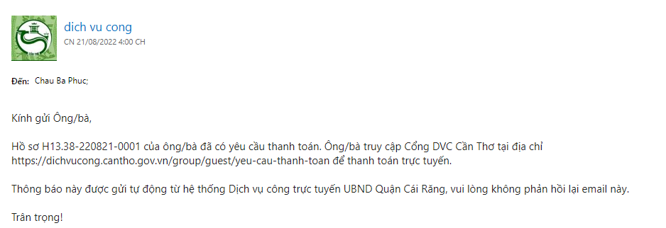
HƯỚNG DẪN THANH TOÁN PHÍ TRỰC TUYÊN

Slide 19
HƯỚNG DẪN THANH TOÁN PHÍ TRỰC TUYÊN

Slide 20
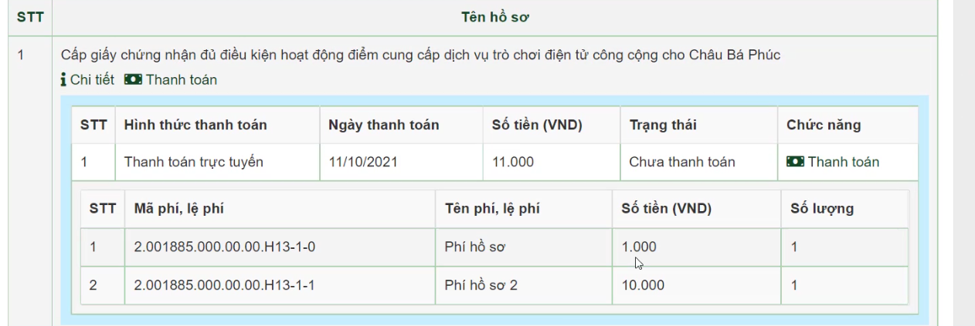
HƯỚNG DẪN THANH TOÁN PHÍ TRỰC TUYÊN

Slide 21
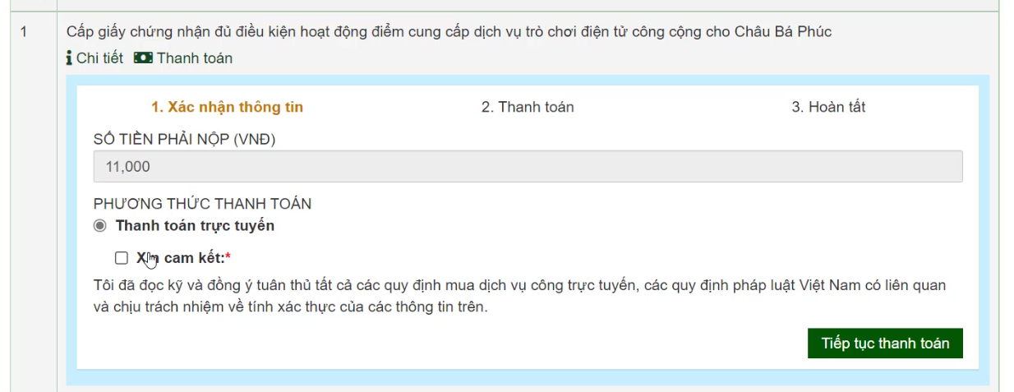
HƯỚNG DẪN THANH TOÁN PHÍ TRỰC TUYÊN

Slide 22
HƯỚNG DẪN THANH TOÁN PHÍ TRỰC TUYÊN

Slide 23
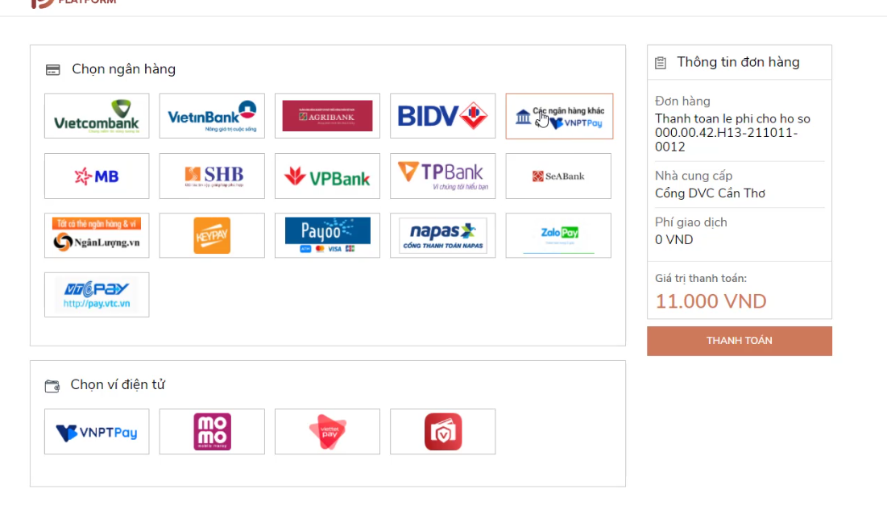
HƯỚNG DẪN THANH TOÁN PHÍ TRỰC TUYÊN

Slide 24
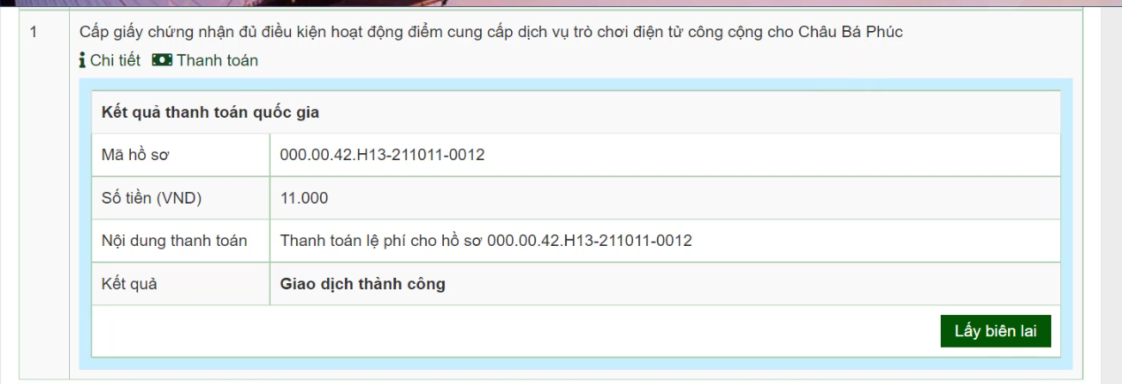
HƯỚNG DẪN THANH TOÁN PHÍ TRỰC TUYÊN

Slide 25
THÔNG TIN LIÊN HỆ HỖ TRỢ
Trung tâm Công nghệ thông tin và Truyền thông – Sở TTTT TP Cần Thơ
Điện thoại: 0292.3762.333
Email: baotri1cua@cantho.gov.vn

Slide 26
Trân trọng cảm ơn!
Kính chúc quý vị sức khỏe và thành đạt

Slide 27
HƯỚNG DẪN SỬ DỤNG DVC

